Slide 1





基于手势识别的
虚拟键盘
组员：金展锐 程思敏 刘英洲

Slide 2
目录
●●●●●●
●●●●●●
●●●●●●
●●●●●●
CONTENT
项目简介
开发过程
01
02
03
项目成果
04
项目自评

Slide 3
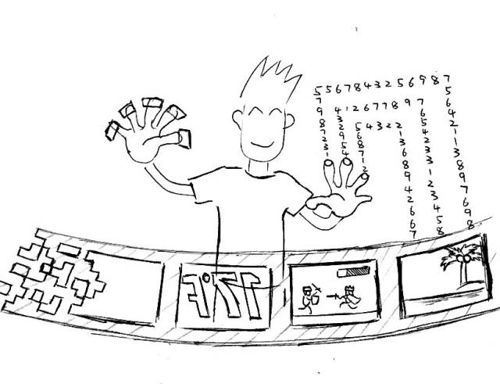
项目简介
随着计算机技术越来越发达，人机交互技术在为人类提供便利的同时，也越来越受到人们的重视。因此，近年来，如何跨越人机障碍，将人机交互变得更加自然成为了研究重点。
手势是可以更方便，更直观与计算机进行互动的一种交互技术。本次设计通过摄像头手势识别以及OCR技术识别手势轨迹所书写的文字，用较低的成本实现隔空书写的功能，为各种书写的场景提供了便利。

Slide 4

项目简介
实现功能：通过摄像头进行手势轨迹捕捉，并通过OCR识别出书写的数字以及字母。
软件平台：
Python - opencv - TensorFlow
硬件平台：
PC

Slide 5
开发过程
OpenCV识别手指
手写字母及数字的识别
对指尖进行追踪，从而在画图板上手写
输出识别的内容

Slide 6
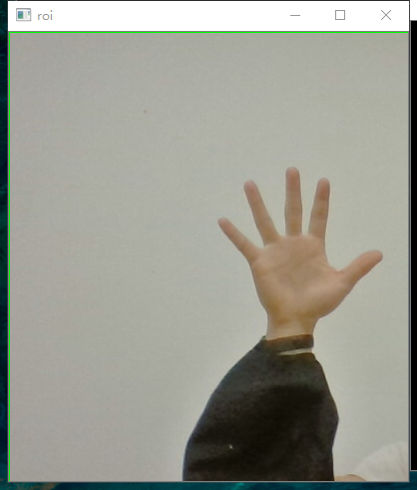
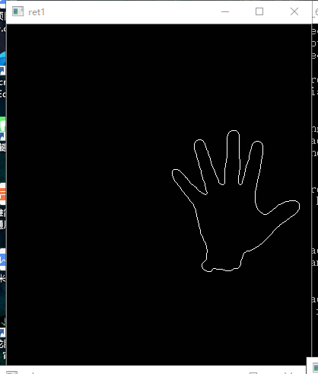
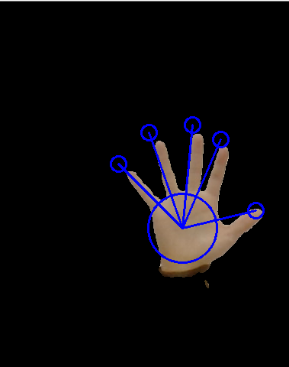
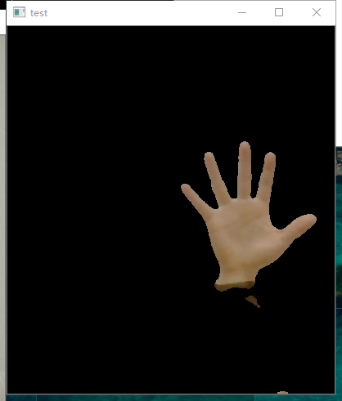
开发过程
OpenCV识别手指
1.去噪
2.肤色检测
3.形态学处理
4.手掌的轮廓提取
5.找到手型轮廓的凸包
6.标记手指和手掌

Slide 7
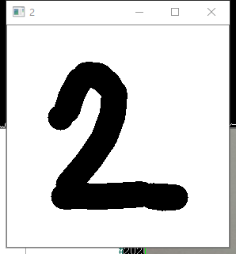
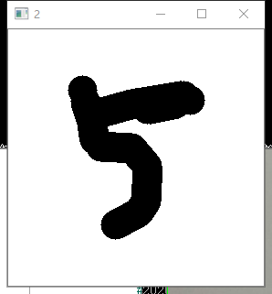
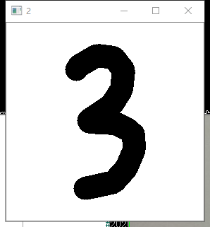
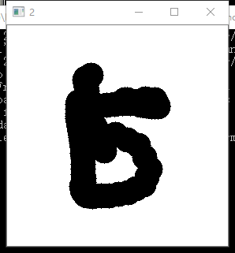
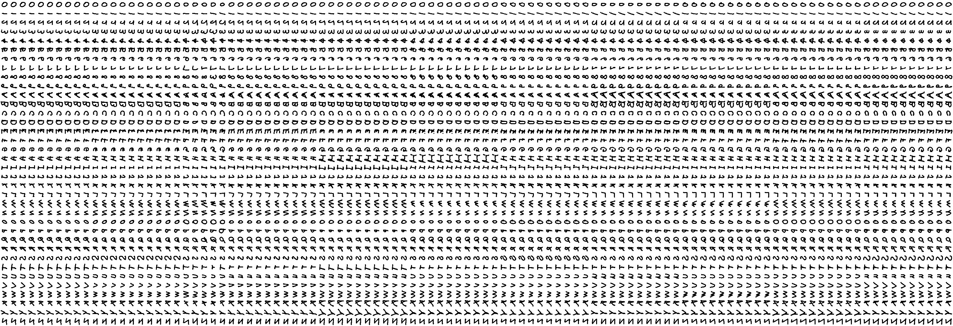
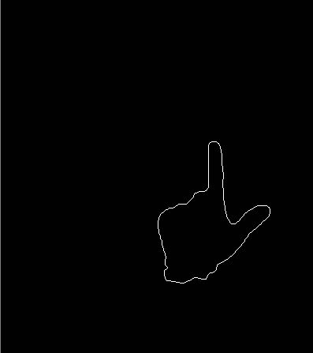
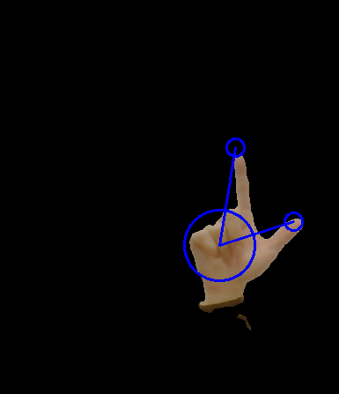
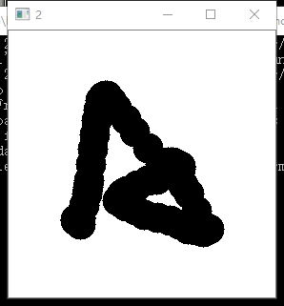
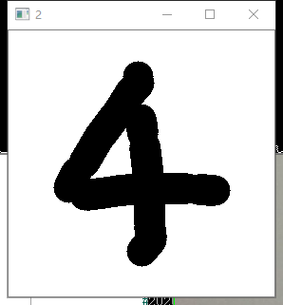
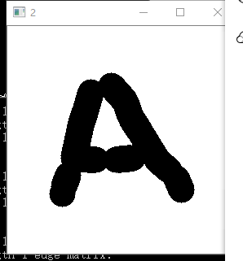
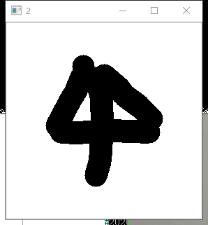
开发过程
指尖绘图
1.通过特定手势获取手指坐标
2.根据坐标的变化进行绘图
3.根据不同的手势进行确认或者清除

Slide 8
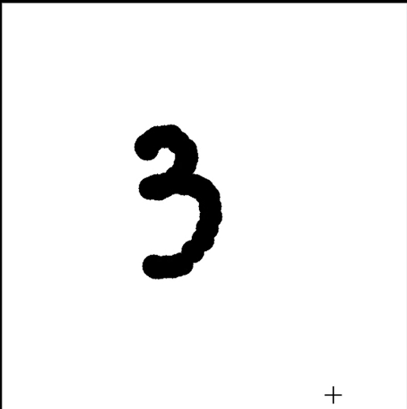
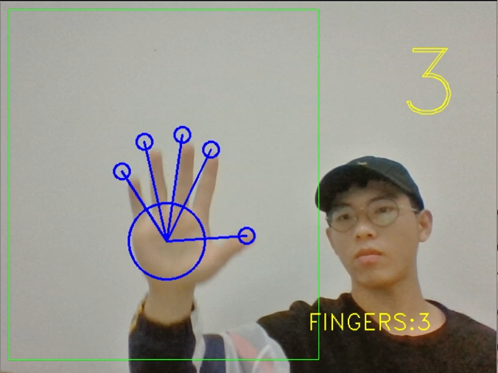
开发过程
手写字母及数字的识别
1.通过手写数字及字母的数据集进行训练
2.对上一步绘出的图进行识别
3.输出识别结果

Slide 9
开发过程
摄像头
记录手指轨迹并将轨迹保存在画布上
摄像头
捕捉图像
捕捉图像
背景分割识别手掌和手指位置
记录不同数字及字母的轨迹建立数据库
通过TensorFlow对数据库进行训练建立模型
对绘出的图进行预测
下载网上的手写数字库（EMNIST数据集）
输出结果

Slide 10
开发过程
连笔VS不连笔
完整保留所有的轨迹
优点：实现的正确率相较于不连笔的高，且书写的速度较快
缺点：没有现存的数据集，需要自己采集大量数据进行训练。
通过手指位置变换的快慢来
决定是否留下轨迹
优点：可以直接使用现存的手写数据集
缺点：每个人的笔画变换速度不同，普适性不高，且实现的识别率较低

Slide 11
项目演示

Slide 12
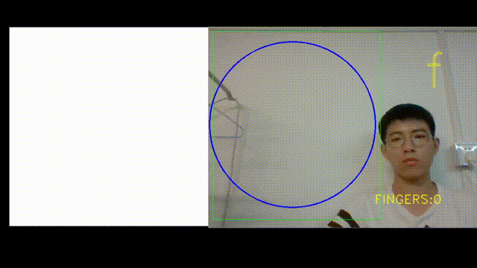
项目演示

Slide 13
项目自评
总体来说，本项目实现了预期目标，可以对手势轨迹进行实时捕捉，分析，识别。可扩展性也比较强，可以方便添加很多附加功能。
对于后期工作，我们认为主要有这几方面：
1.扩大字库可以训练的数据量，提高识别准确率。
2.优化算法，消除背景对手势识别的影响以及识别速度。
3. 通过代码实现和各种办公程序的连接，提供实用性。

Slide 14
感谢欣赏
THANK FOR WHATCHING

